Slide 1
Морфологические характеристики токсического поражения головного мозга
Федеральное государственное бюджетное учреждение
«Научно-клинический центр токсикологии им. академика С. Н. Голикова федерального медико-биологического агентства»
Федеральное государственное бюджетное учреждение науки Институт эволюционной физиологии и биохимии им. И. М. Сеченова
О. Н. Гайкова, А. А. Козлов, Г. Г. Катрецкая, М. В. Мельникова, А. С. Мелехова, А. А. Бондаренко, Ю. О. Соколова, Е. Д. Бажанова
Санкт-Петербург
2024

Slide 2
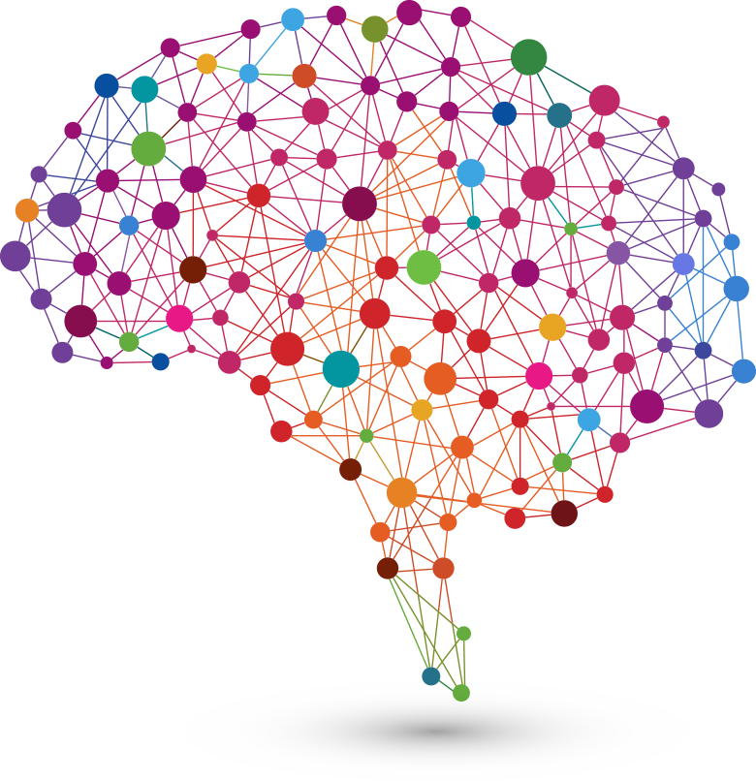
Нормальное функционирование головного мозга зависит от сложных взаимодействий между нейротрансмиттерами, гормонами, ферментами и электролитами. Многие химически сложные вещества могут вмешаться в эти взаимодействия и нарушить их.
В настоящее время известно свыше 100 000 химических соединений, из них 25% способны повредить головной мозг.
Составляющие его нейроны уязвимы к токсическому воздействию из-за высокого содержания в них липидов и высокого метаболизма.

Slide 3
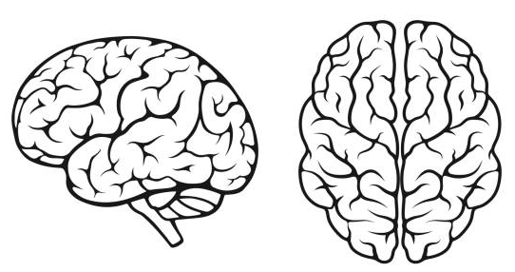
Воздействие нейротоксинов может вызвать ряд симптомов, все они неспецифичны.
Острые токсические энцефалопатии часто проявляются симптомами спутанности сознания, дефицита внимания, судорог и комы. Симптомы связаны с повреждением капилляров ЦНС, гипоксией и отеком мозга. При правильном и своевременном лечении неврологические симптомы могут полностью исчезнуть, но даже единовременное воздействие токсина может оставить последствия.
При хроническом, незначительном воздействии малых доз токсина симптомы могут проявиться медленно и в течение некоторого времени оставаться незамеченными. Они включают расстройства настроения, усталость, нарушения памяти и когнитивных функций. Если энцефалопатия была тяжелой, а воздействие длительным, неврологический дефицит может остаться надолго. Время достижения пика выздоровления от хронической энцефалопатии, вызванной токсинами, может занять от нескольких месяцев до многих лет.

Slide 4
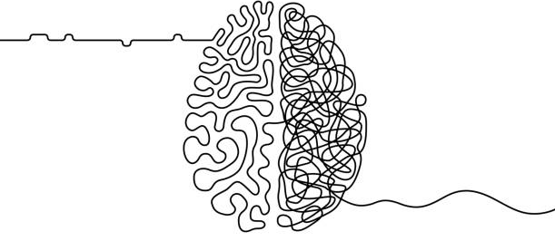
До недавнего времени токсические невропатии и поражения головного мозга считались редкими, и их причинами были в основном отравления алкоголем или побочные эффекты химиотерапевтических агентов.
Развитие новых методов лечения злокачественных новообразований, улучшение диагностики и увеличение их доли в общей заболеваемости, а также применение анестезии выдвинуло эту проблему на передний план.

Slide 5
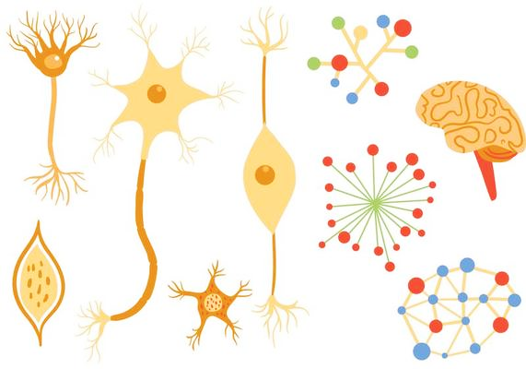
Токсическое поражение нервной системы, как и всего организма в целом, характеризуется активацией дистрофических и некротических процессов.
Головной мозг и нервная система в целом являются наиболее уязвимым объектом воздействия как химических, так и биологических патологических агентов.
Из-за морфологических особенностей нервной системы и её высокой уязвимости к неблагоприятным факторам, патологические процессы в ней, особенно в головном мозге, значительно отличается от таковых в других органах и системах человека.
Единичные монографии посвящены частным вопросам диагностики опухолей нервной системы и сосудистой патологии, в том числе патологическим изменениям нейронов.
Патология других элементов нервной системы: клеток глии, нейропиля, миелина, внутримозговых сосудов головного мозга подробно нигде не описаны.

Slide 6
Пигментная дистрофия
Проявляется накоплением пигмента-липофусцина, которое происходит как в норме с возрастом, так и при патологии.
Липофусцин представляет собой гликолипопротеид в виде золотистых или коричневых гранул независимо от применяемой окраски, состоящий из липидов, металлов и неправильно свёрнутых белков, обладает свойством аутофлуоресценции. Помимо нервной системы, его можно обнаружить в кардиомиоцитах и коже.
Традиционно накопление липофусцина считалось вторичным следствием процесса старения. Однако новые данные указывают на активную роль агрегатов липофусцина в процессах старения и нейродегенерации.
Обычно липофусцин накапливается в нейронах, но при наркомании патогномоничным является накопление его в эпителии сосудистого сплетения, где до 30 лет он не встречается ни в норме, ни при других видах патологии. Также этот пигмент иногда может быть найден в астроцитах, олигодендроцитах и перицитах.

Slide 7
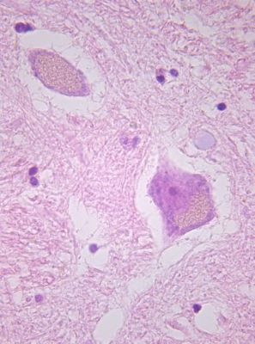
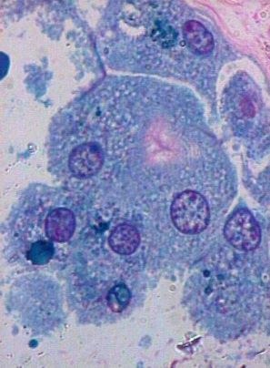
Рис. 1. Липофусцин в цитоплазме нейронов, множественные светло-желтые гранулы, секционный материал. Окраска гематоксилином и эозином, × 630.
Рис. 2. Липофусцин в эпителии сосудистого сплетения, сине-зеленые гранулы в цитоплазме, секционный материал. Окраска альциановым синим, × 1000.

Slide 8
Гидропическая дистрофия
Проявляется набуханием нейронов в ответ на токсические повреждения. Острое набухание обратимо и связано с избыточным накоплением жидкости в клетке. Нейрон при этом округляется, цитоплазма и ядро светлеют, теряется тигроид. Причиной развития такой дистрофии может быть гипоксия, интоксикация и другие факторы, ведущие к повреждению клетки и увеличению осмоляльности ее цитоплазмы.
Резкое снижение осмоляльности плазмы вызывает быстрое поглощение воды астроцитами, но не нейронами, но оба типа клеток набухают вследствие ишемии. Однако эти нарушения принципиально различны на клеточном уровне. Астроциты осмотически набухают или сжимаются, поскольку в них экспрессируются функциональные водные каналы, аквапорины, тогда как в нейронах функциональные аквапорины отсутствуют, и поэтому они сохраняют объём.
Когда токсикант прекращает действие, нейрон может снова вернуться в нормальное состояние, приняв треугольную форму, но если повреждения слишком сильны и необратимы, он превращается в «клетку-тень». Такие изменения характерны для острого отравления угарным газом и нейротоксических последствий отравлений веществами судорожного действия.

Slide 9
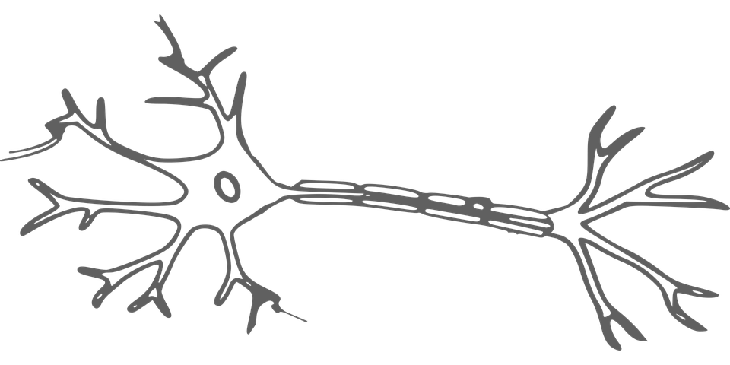
Тёмные нейроны
При световой микроскопии кажутся уменьшенными в объёме, палочковидной формы, резко окрашенные гематоксилином либо тионином, ядро практически не визуализируется.
Одинаковые при световой микроскопии, при электронной могут быть разделены на два вида: первый – это предшественники некроза, за которым последует пикноз и рексис ядра и цитоплазмы, а второй (более частый) – это состояние напряжения нейрона, его повышенной активности с накоплением органелл.
В некоторых участках коры преобладает только один тип изменений, чаще это острое набухание, но в некоторых полях зрения могут сочетаться и острое набухание и темные, сморщенные нейроны. Но и такие нейроны не обязательно погибнут. Для различных участков коры головного мозга характерны разные дистрофические изменения, но где-то они могут сочетаться, и в поле зрения видны как набухшие, так и тёмные сморщенные клетки.

Slide 10
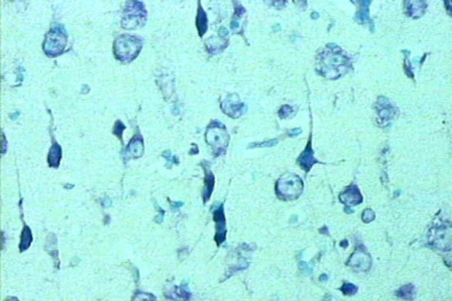
Рис. 3. Кора височной доли, острое набухание нейронов, клетки-тени, темные, сморщенные нейроны, биопсийный материал. Окраска по методу Ниссля, × 400.

Slide 11
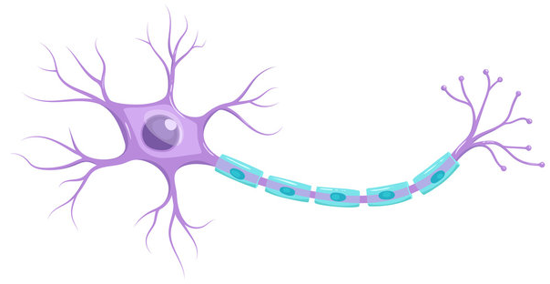
Характерной особенностью нервной системы являются миелиновые оболочки вокруг отростков нейронов – аксонов и они тоже могут подвергаться атрофии. В литературе рассматриваются лишь процессы демиелинизации, в то время как детальные классификации повреждений миелиновой оболочки отсутствуют.
Начальное поражение представляет собой отек и изменение цвета (бледность либо усиление интенсивности окрашивания), которое со временем переходит к фрагментации аксона. Прилегающая миелиновая оболочка разрушается в результате вторичной реакции. Основным поражением является сегментарная демиелинизация. Остатки нервных волокон разлагаются шванновскими клетками, которые могут функционировать как фагоциты или проникающими макрофагами.
Среди изменений миелиновой оболочки на микроскопическом уровне при световой микроскопии и электронной выделяют разволокнение, расслоение, зернистый распад, гомогенизацию и демиелинизацию. У аксона, лишившегося миелина, начинается отёк и, далее, деструкция осевого цилиндра.

Slide 12
Миелинопатии
Расслоение – нарушение периодичности плотно прилежащих друг к другу слоев миелиновой оболочки с образованием между отдельными ламеллами расширенных участков со значительными пустотами.
Разволокнение – нарушение конфигурации миелиновой оболочки – вид деформации миелина, при котором наблюдается несоответствие длины окружности осевого цилиндра и покрывающей его миелиновой оболочки, в результате чего образуются выпячивания складок ламелл как наружу, так и внутрь волокна.
Зернистый распад – вид локальной деструкции миелиновой оболочки, при которой строгая упорядоченность слоев миелина заменяется гранулярной фрагментацией мембран.
Гомогенизация миелина – вид локальной или тотальной деструкции миелиновой оболочки, характеризующийся ферментативным распадом мембран до состояния дисперсности различной электронной плотности.

Slide 13
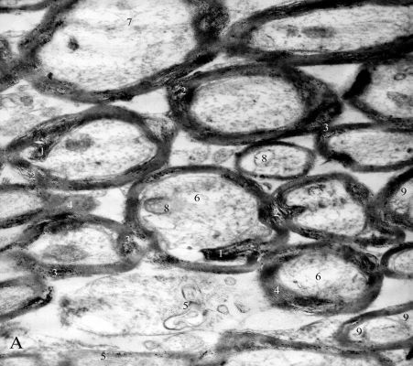
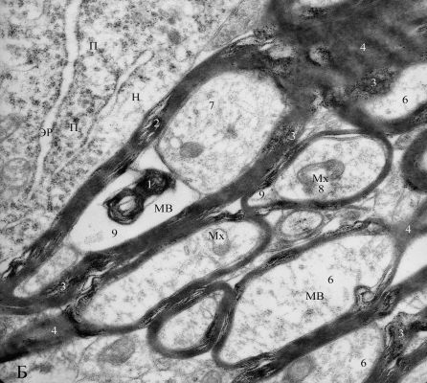
Нередко наблюдаются сочетания расслоения с разволокнением миелиновой оболочки, а также зернистый распад с гомогенизацией миелина.
Рис. 4. Изменения миелиновых волокон белого вещества Рис. 4А -×20000.; Рис. 4Б -×16000. МВ – миелиновое волокно; Н – нейрон; ЭР – эндоплазматический ретикулум; П – полисомы; Мх – митохондрия; 1 – Нарушение конфигурации миелиновой оболочки; 2 – расслоение; 3 – зернистый распад; 4 – гомогенизация; 5 – демиелинизация; 6 – просветление матрикса осевого цилиндра; 7 – дезориентация нейрофиламентов; 8 – деструкция митохондрий; 9 – периаксональный отек, экспериментальный материал (крысы). Электронограммы.

Slide 14
Демиелинизация – истончение миелиновой оболочки за счет резкого уменьшения количества ламелл, составляющих её структуру, или полное отсутствие миелиновой оболочки.
Ремиелинизация – восстановление истонченной миелиновой оболочки.
Гипермиелинизация – чрезмерное увеличение количества ламелл в миелиновой оболочке, приводящее к выраженному сужению осевого цилиндра.
Демиелинизация встречается при множестве патологий, но её роль изучена недостаточно и не считается ведущей.

Slide 15
Апоптоз
Характерным признаком начала апоптоза являются конденсация хроматина в ядре клетке, которое затем фрагментируется, каждый фрагмент окружается цитоплазмой и формируется апоптоидное тельце, которые поглощаются макрофагами. Для диагностики апоптоза используется электронная микроскопия, иммуногистохимические методы и метод обнаружения апоптоза TUNEL. Программированная гибель клеток определялась при большинстве хронических заболеваний и токсических поражений нервной системы.

Slide 16
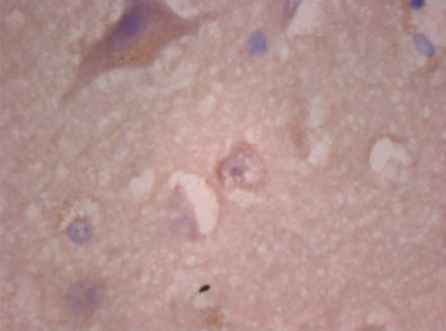
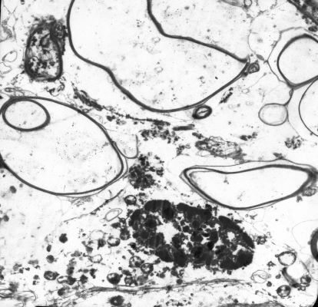
Имунногистохимические исследования головного мозга людей показали, что нейроны коры дают положительную реакцию с онкосупрессором p53, контролирующим состояние ДНК в клетке и запускающим программу клеточной гибели (апоптоза) при повреждении ДНК и невозможности репарации.
Рис. 5. В ядре «нейрона деменции» определяется ген-онкосупрессор. В цитоплазме крупного нейрона типичного строения большое количество липофусцина, (секционный материал). Иммуногистохимическая реакция с антителами к p53, × 1000.
Рис. 6. Участки белого вещества. Нитевидное миелиновое волокно с прозрачными осевыми цилиндрами. Рядом олигодендроцит с признаками апоптоза, (секционный материал). Электронограмма, ×5000.

Slide 17
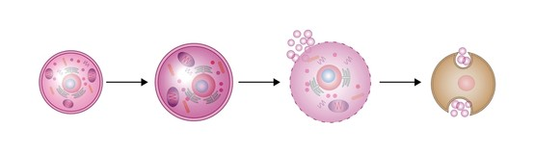
Некроз
Это гибель клеток или тканей в живом организме. Некроз клеток, в частности нейронов, может идти двумя путями: цитолиза и циторексиса. Цитолиз для нейрона – это продолжение процесса острого набухания, когда он переходит в необратимую стадию «клетки–тени», а циторексис развивается в исходе сморщивания нейронов с дальнейшим распадом его ядра на фрагменты.

Slide 18
Клинико-морфологическими формами некроза головного мозга являются прямые (травматическое и токсическое повреждение) и непрямые некрозы – чаще всего связанные с нарушениями кровообращения. Для токсического повреждения ткани головного мозга наиболее характерны мелкие очаги некроза, часто элективного, при котором повреждаются только некоторые элементы ткани, а часть из них сохраняется.

Slide 19
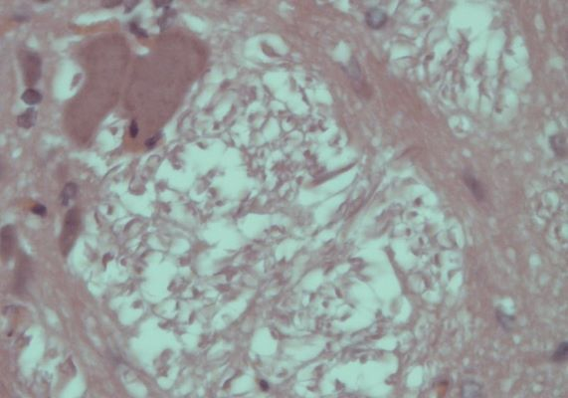
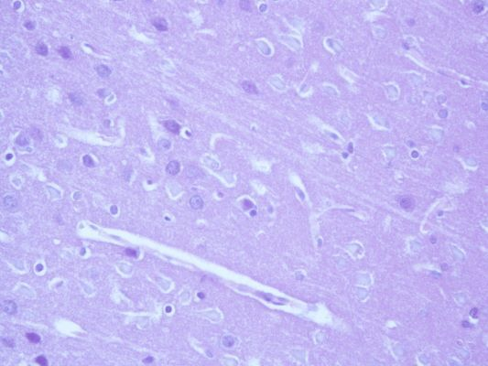
Рис. 7. Ствол головного мозга. Отдельные пучки аксонов разрушены. Прилежащие к ним нейроны неправильной формы с гомогенной цитоплазмой, ядро и ядрышко не визуализируются, экспериментальный материал (крысы). Окраска гематоксилином и эозином, × 400.
Рис. 8. Кора головного мозга. Расширены периваскулярные пространства. Большинство нейронов – «клетки-тени», единичные – с явлениями нейронофагии. Очаги выпадения нейронов, экспериментальный материал (крысы). Окраска гематоксилином и эозином, × 400.

Slide 20
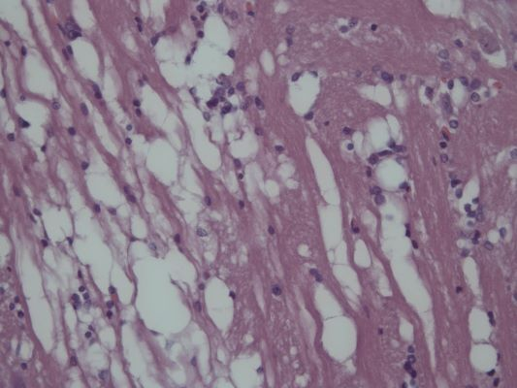
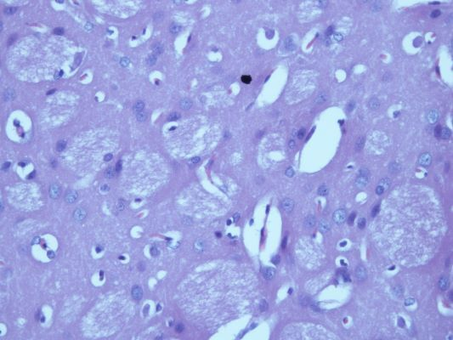
Рис. 9. Головной мозг, белое вещество. Резко выраженное очаговое разрежение нейропиля, экспериментальный материал (крысы). Окраска гематоксилином и эозином, × 400.
Рис. 10. Головной мозг, подкорковые ядра. Периваскулярные пространства значительно расширены. Большинство нейронов не изменены, выраженное разрежение нейропиля проводящих путей, экспериментальный материал (крысы). Окраска гематоксилином и эозином, × 400.

Slide 21
Заключение
Таким образом, в основе токсического поражения головного мозга, чем бы оно ни было вызвано (отравляющие или лекарственные вещества, бактерии, простейшие или вирусы, эндогенные токсиканты, лекарственные препараты, алкоголь, черепно-мозговая травма и т.д.) лежат общие патологические механизмы, такие как нейровоспаление, атрофические и дистрофические явления, поражение нейронов и глиального компонента, которое может закончиться гибелью клеток различными способами, включая апоптоз и некроз.
Изменения морфологии клеток могут носить как обратимый, так и необратимый характер, в разной степени и по-разному проявляясь в разных отделах головного мозга. Из-за своей неспецифичности в настоящее время эти изменения изучены недостаточно, хотя эти сведения необходимы для выбора оптимального лечения и снижения опасных последствий ряда медицинских манипуляций.

Slide 22
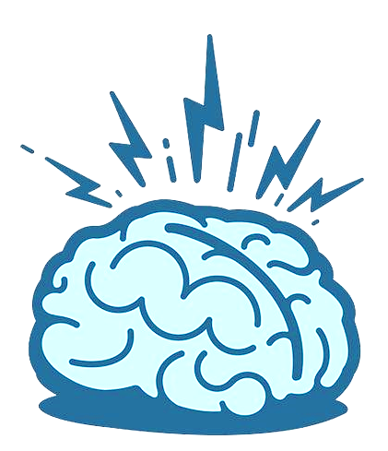
Спасибо за внимание!

